Slide 1
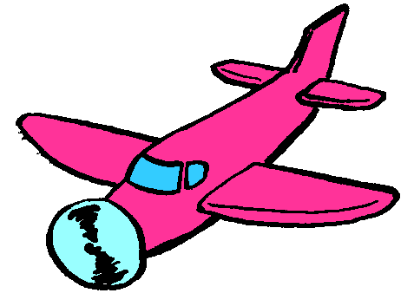
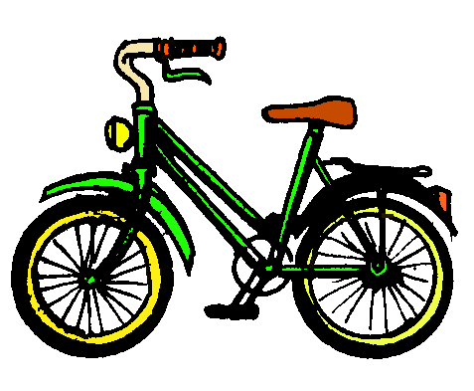
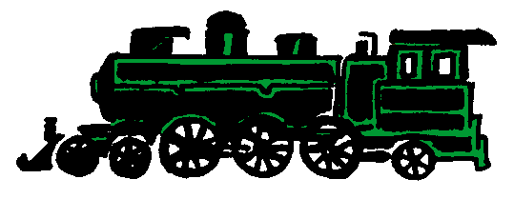
avion
savon
locomotive
vélo

Slide 2
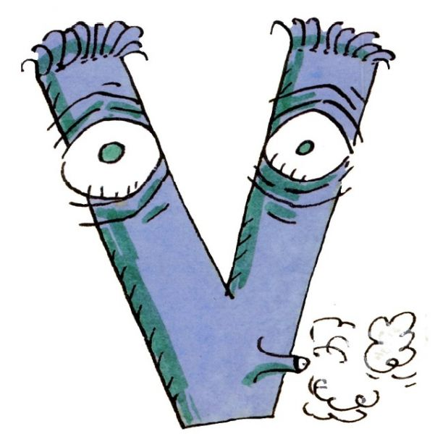
Le son [v]
voler
vent

Slide 3
Elle tire les wagons.
C’est la locomotive.

Slide 4
C’est
une couleur,
un récipient
ou un animal.
→Le vert
→un verre
→un ver de terre.

Slide 5
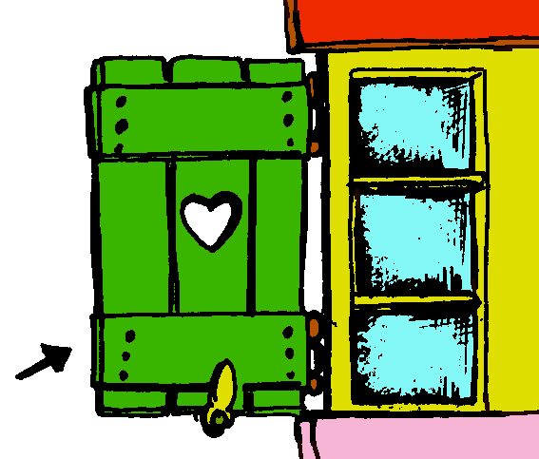
On les ferme le soir.
Ce sont les volets.

Slide 6
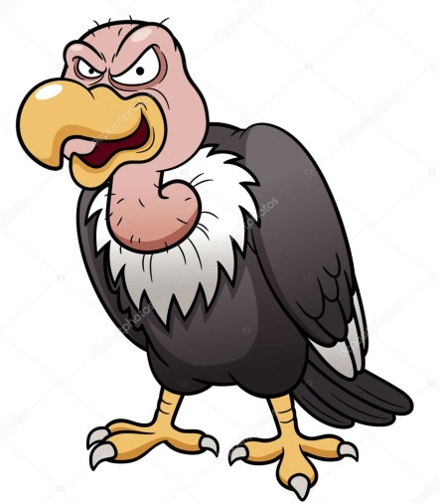
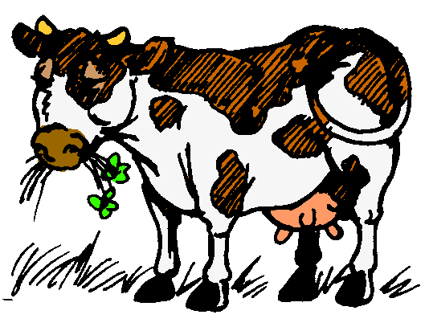
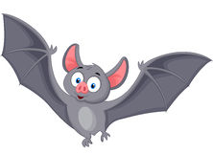
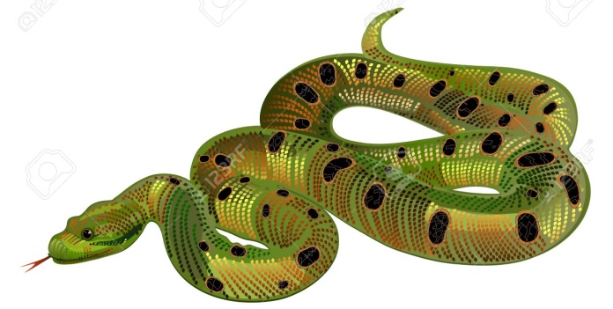
C’est un animal.
Une vache.
Un vautour.
Une vipère.
Une chauve-souris.

Slide 7
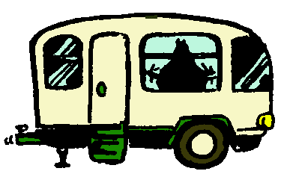
Une maison qui roule.
C’est une caravane.

